Slide 1
Aðalfundur 2016
24. maí 2016

Slide 2
Dagskrá aðalfundarins
11:00 Aðalfundur LL 2016
  Fundarsetning
  Skýrsla stjórnar um starfsemi á liðnu starfsári.
  Staðfesting ársreiknings fyrir árið 2015.
  Kjör stjórnar og varastjórnar.
  Kjör löggilts endurskoðanda eða endurskoðunarfyrirtækis.
  Ákvörðun þóknunar stjórnar.
  Fjárhagsáætlun fyrir árið 2016 og ákvörðun um árgjald til samtakanna.
  Önnur mál.
12:00 Hádegisverður
12:30 Getum við bætt hvaða augum fólk lítur lífeyrissjóði – eða skiptir
það engu máli?
Jón Garðar Hreiðarsson, ráðgjafi
Eru lífeyrissjóðirnir of stórir fyrir Ísland?
Dr. Ásgeir Jónsson, forseti hagfræðideildar Háskóla Íslands
  Áætlað er að fundi ljúki kl. 13:30.

Slide 3
Dagskrá
Fundarsetning
Skýrsla stjórnar um starfsemi á liðnu starfsári
Ársreikningur fyrir árið 2015
Kjör stjórnar og varastjórnar
Kjör endurskoðunarfyrirtækis
Ákvörðun þóknunar stjórnar
Fjárhagsáætlun fyrir árið 2016 ákvörðun um árgjald til samtakanna
Önnur mál

Slide 4
Skýrsla Stjórnar
Þorbjörn Guðmundsson

Slide 5
Raunávöxtun sl. 23 ár
Raunávöxtun lífeyrissjóða árið 2015 er áætluð 8%.
Fjórða árið í röð er ávöxtun yfir 3,5% ávöxtunarviðmiði
Áætlun

Slide 6
5 ára raunávöxtun
Fimm ára meðaltal er hagstætt. Raunávöxtun á ári 6,1% að jafnaði

Slide 7
10 ára raunávöxtun
Tíu ára raunávöxtun hefur alltaf verið jákvæð

Slide 8
Raunávöxtun1971–2015
1980–2015:
5%
Heimild : Háskóli Íslands, FME og LL.

Slide 9
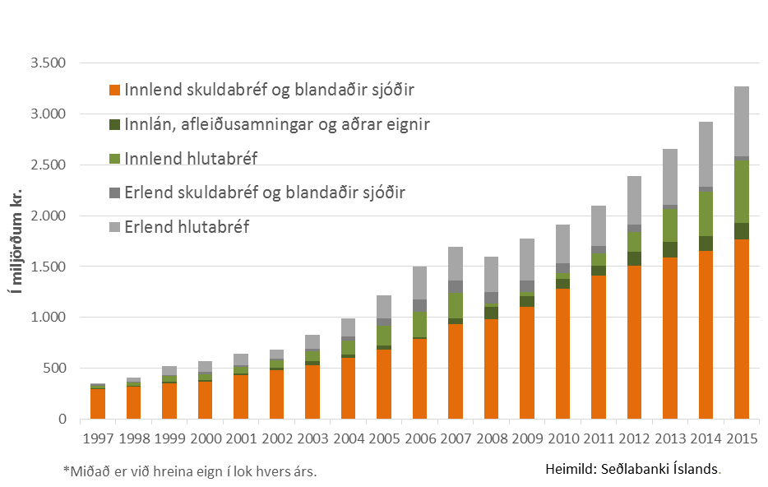
Eignir um 1,5 þjóðarframleiðsla
Heildareignir lífeyrissjóða í árslok 2015 voru um 3.270 milljarðar, þ.a. 2.543 í innlendum eignum og 726 í erlendum.
Hlutfall erlendra eigna lækkaði á árinu
21%
1%
19%
5%
54%

Slide 10
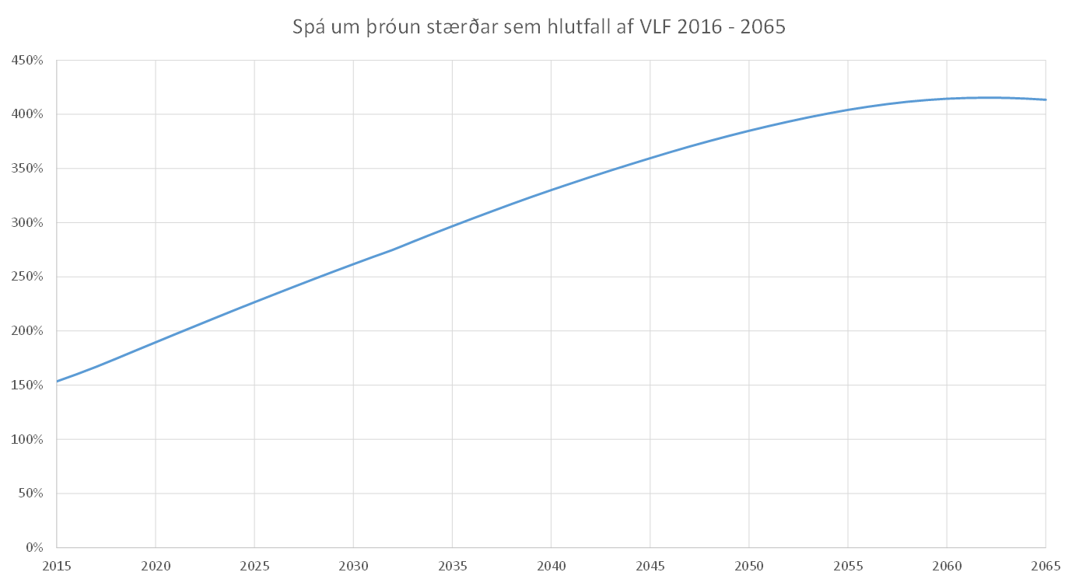
Spá um þróun kerfisins 2016-2065 sem hlutfall af VLF

Slide 11
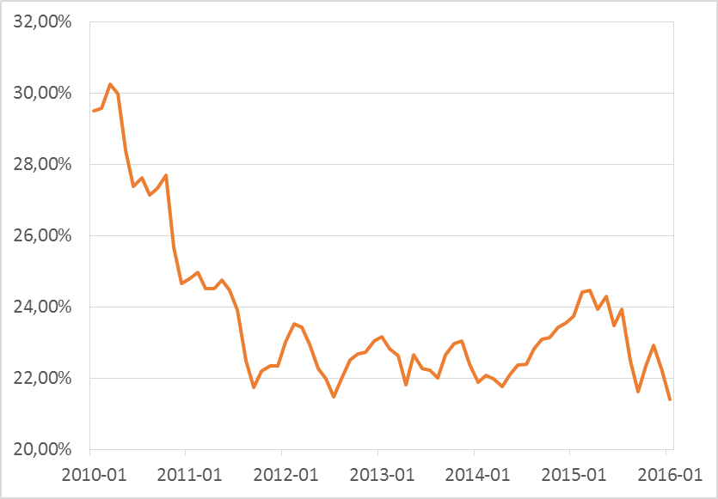
Vægi erlendra eigna lækkaði
Vægi erlendra eigna lækkaði árið 2015
21,4%

Slide 12
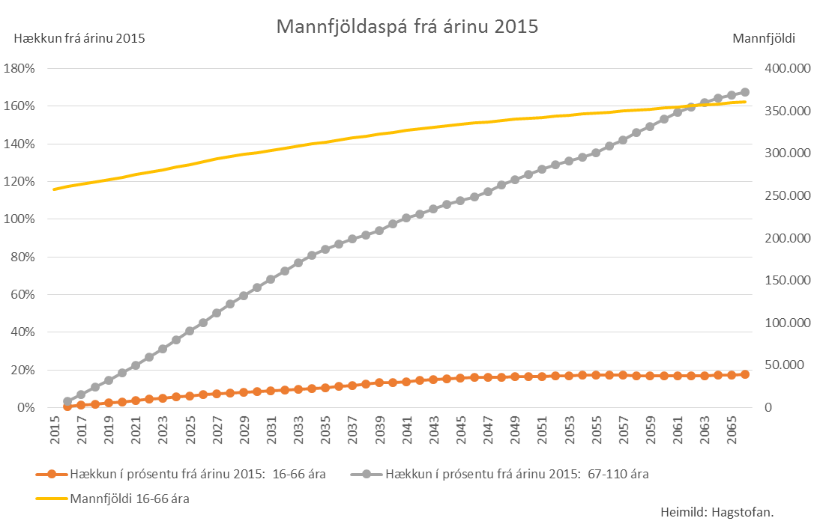
Við erum að eldast

Slide 13
Meðalfjöldi virkra sjóðfélaga 2014
(samtrygging)

Slide 14
Skýrsla Framkvæmdastjóra ársreikningur 2015
Þórey S. Þórðardóttir

Slide 15
Hlutverk LL er að:
Gæta í hvívetna hagsmuna sjóðfélaga þeirra lífeyrissjóða, sem aðild eiga að samtökunum.
Vera málsvari lífeyrissjóðanna í þeim málum, sem varða heildarhagsmuni þeirra og koma á framfæri sjónarmiðum samtakanna við stjórnvöld og aðra aðila í öllum meiriháttar málum sem varðað geta sameiginlega hagsmuni aðildarsjóðanna.
Hafa frumkvæði í almennri umræðu um málefni sjóðanna og um lífeyrismál og stuðla að jákvæðri ímynd þeirra.
Vinna að útgáfu- og fræðslumálum lífeyrissjóða svo sem með námskeiðum og fræðslufundum, skýrslugerð og annarri þjónustu við lífeyrissjóði og sjóðfélaga.
Stuðla að hagræðingu og þróun í starfi aðildarsjóðanna.
Fylgjast með þróun lífeyrismála erlendis og taka þátt í alþjóðlegu samstarfi lífeyrissjóðasamtaka.
Vinna að sérgreindum verkefnum fyrir einstaka lífeyrissjóði innan samtakanna, samkvæmt nánari ákvörðun stjórnar samtakanna, enda standi slík starfsemi fjárhagslega undir sér og sé samrýmanleg markmiðum þess og tilgangi.

Slide 16


Slide 17
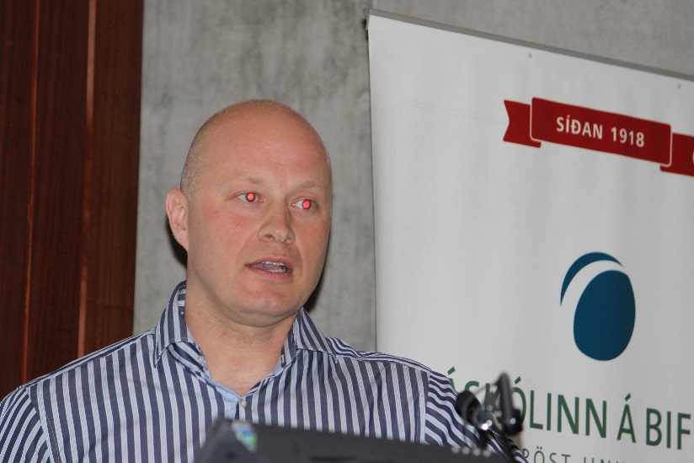
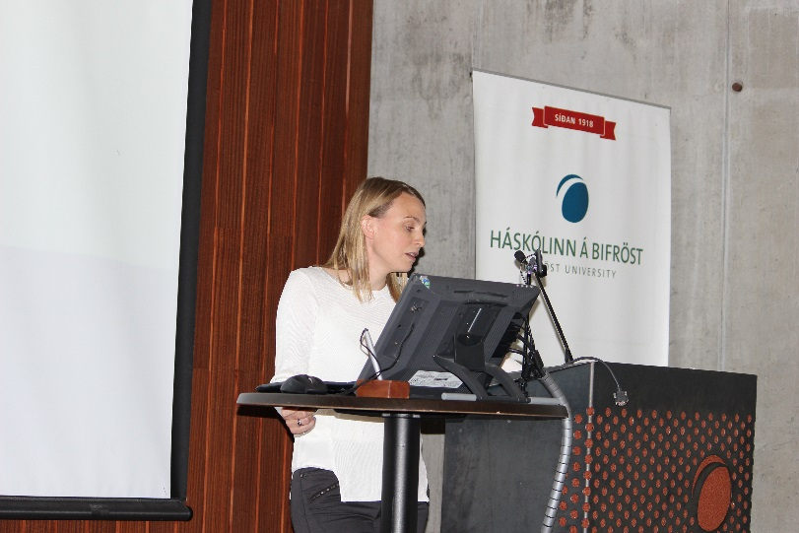
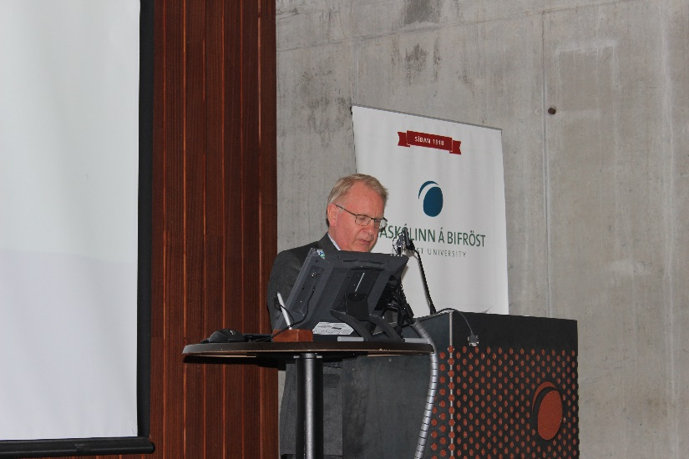
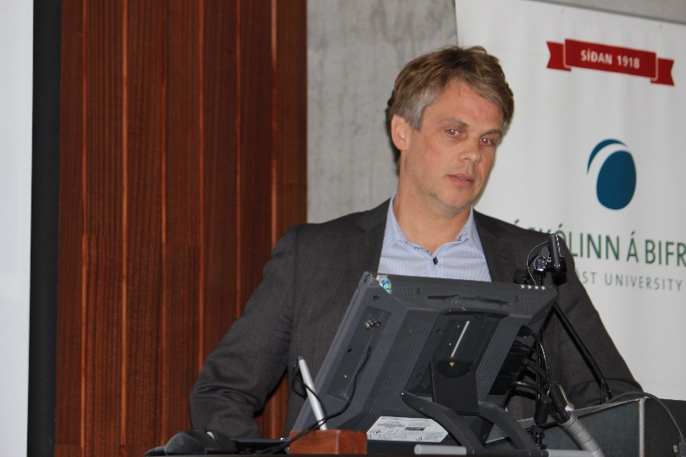
Landssamtök framtíðarinnar

Slide 18
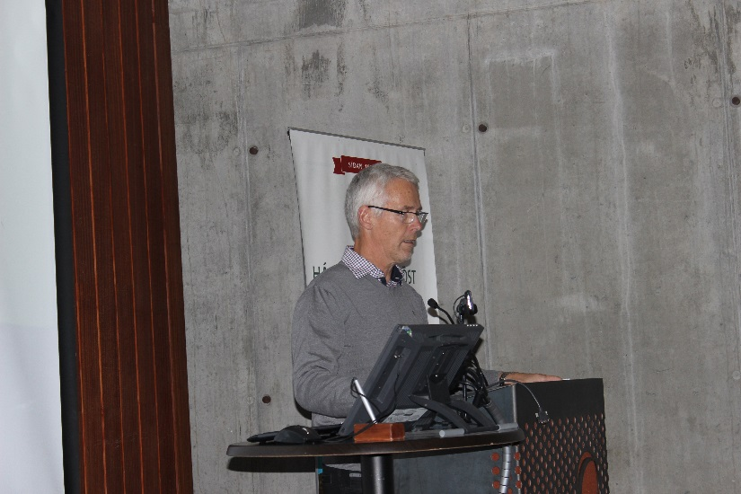
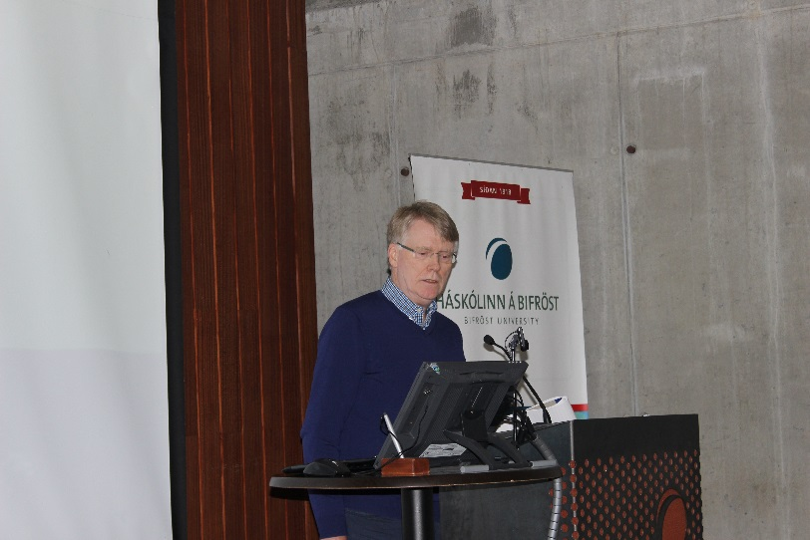
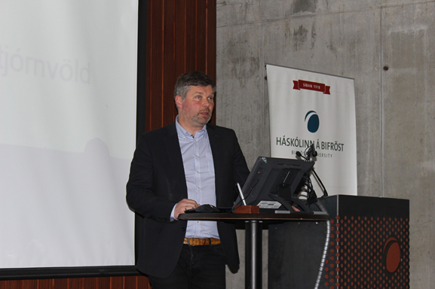
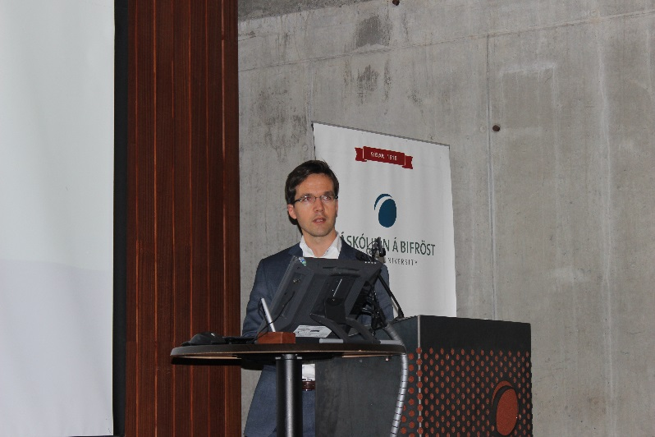
Landssamtök framtíðarinnar

Slide 19
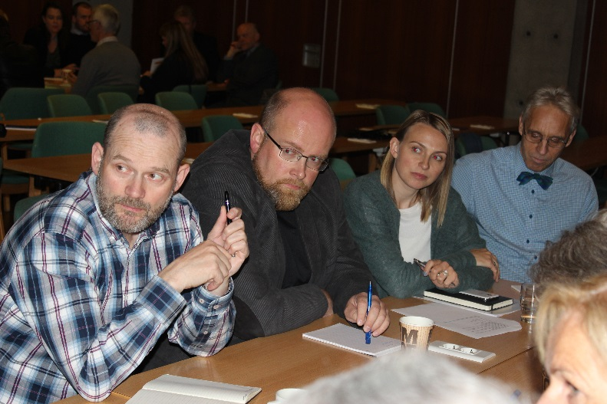
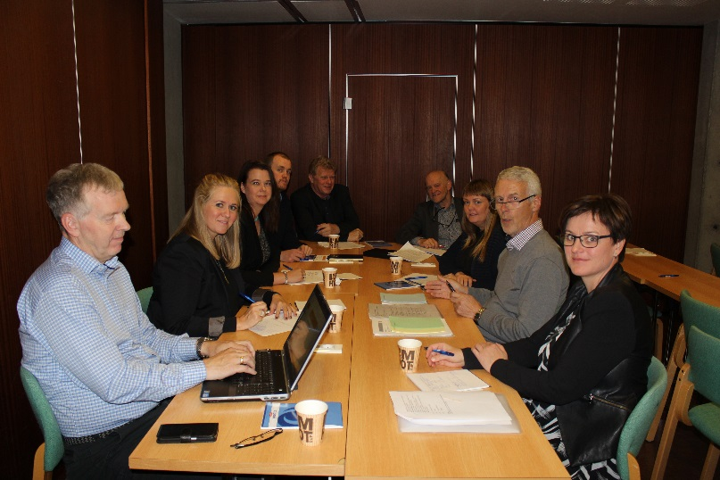
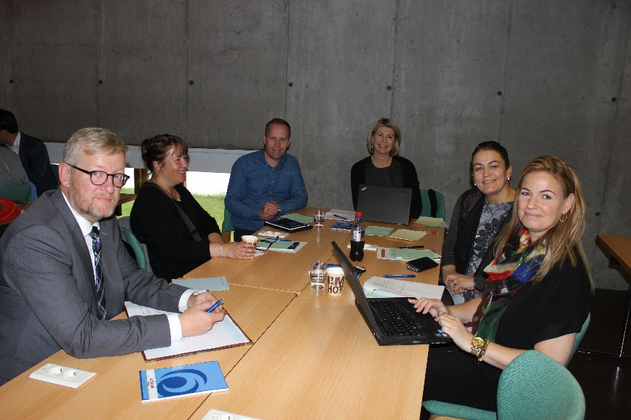
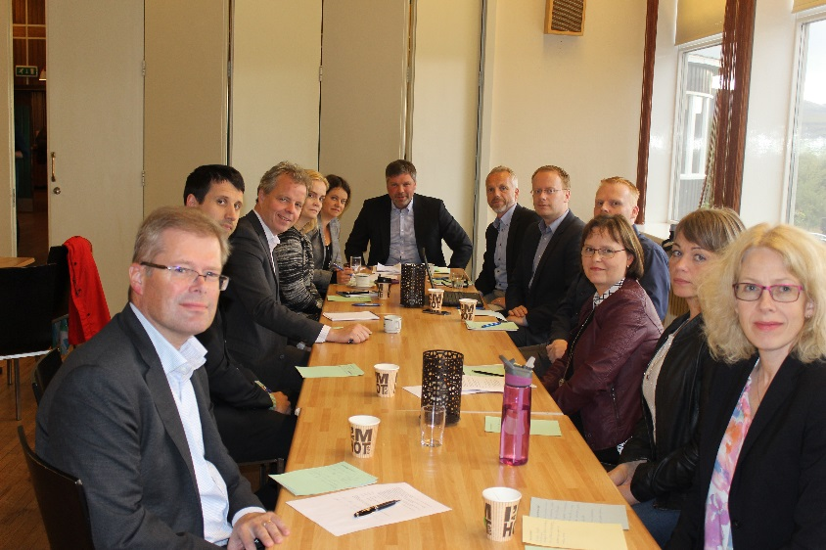
Landssamtök framtíðarinnar

Slide 20
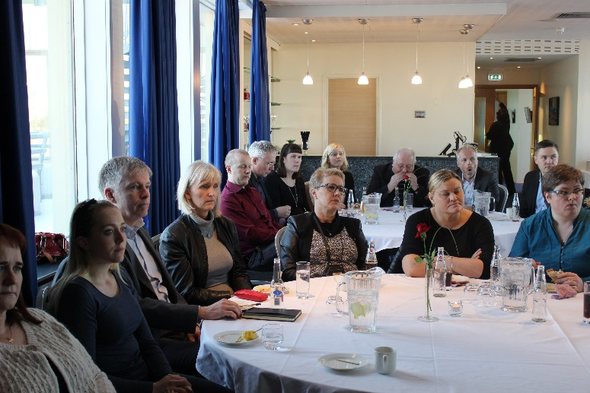
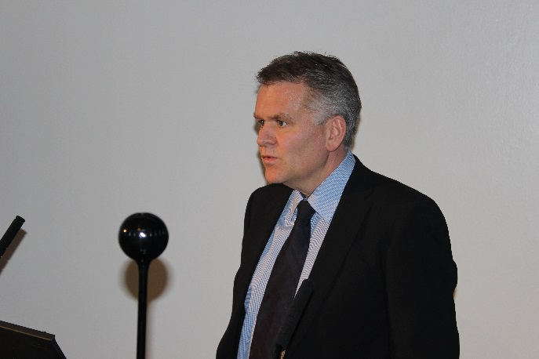
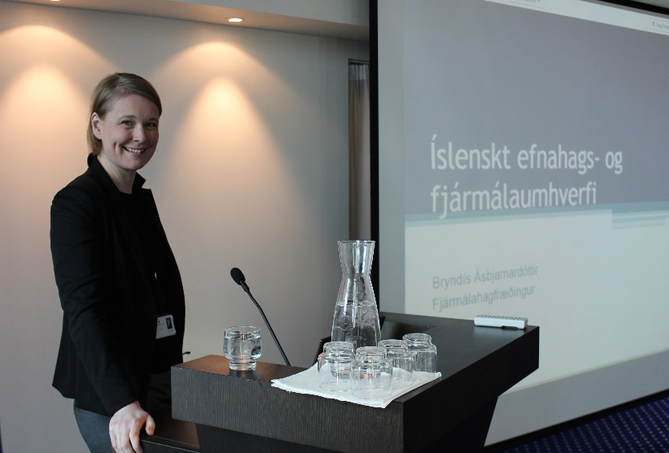
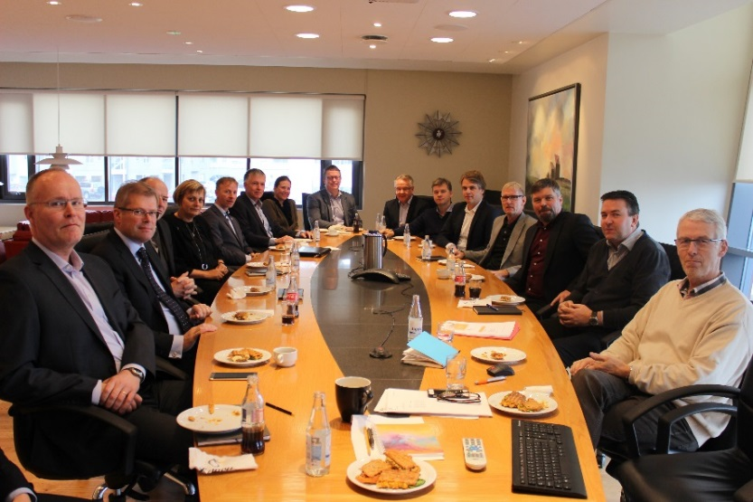
Margir koma að starfi samtakanna

Slide 21
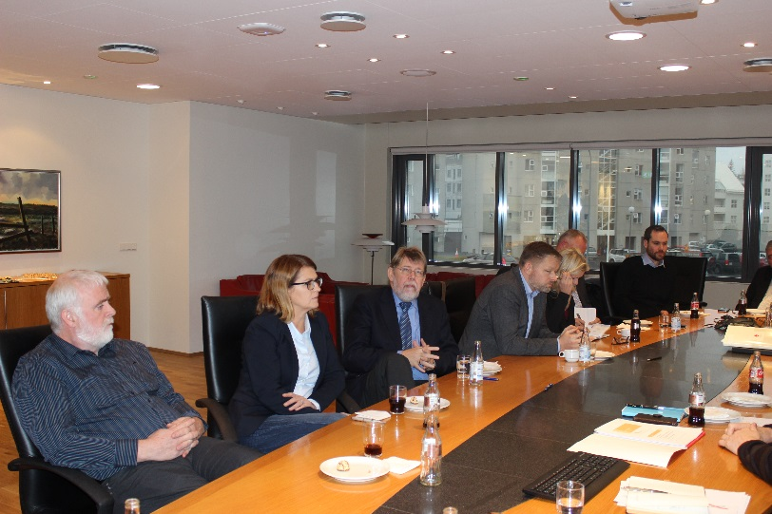
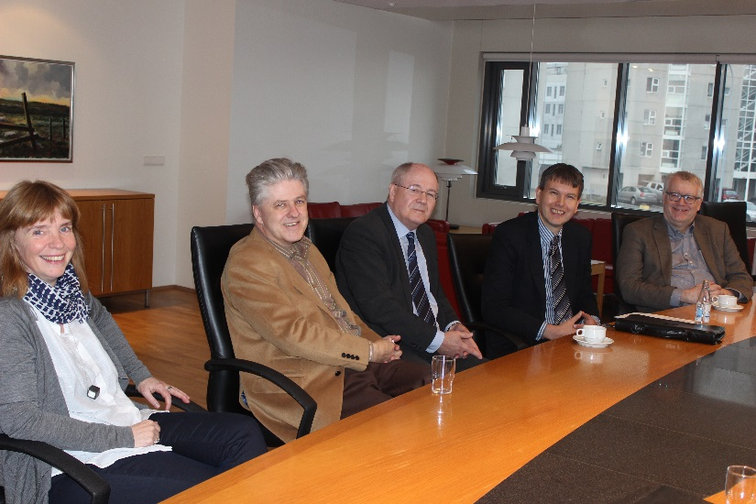
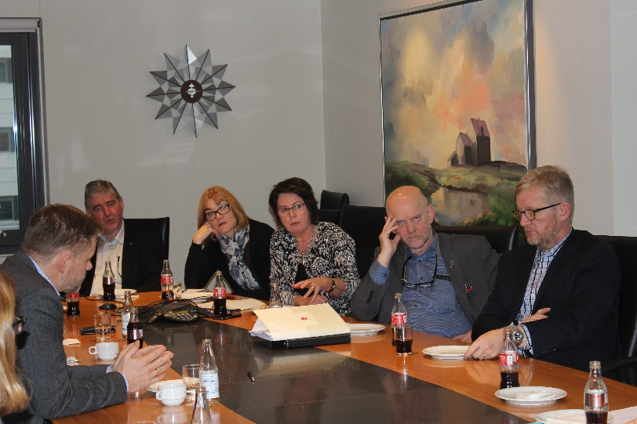
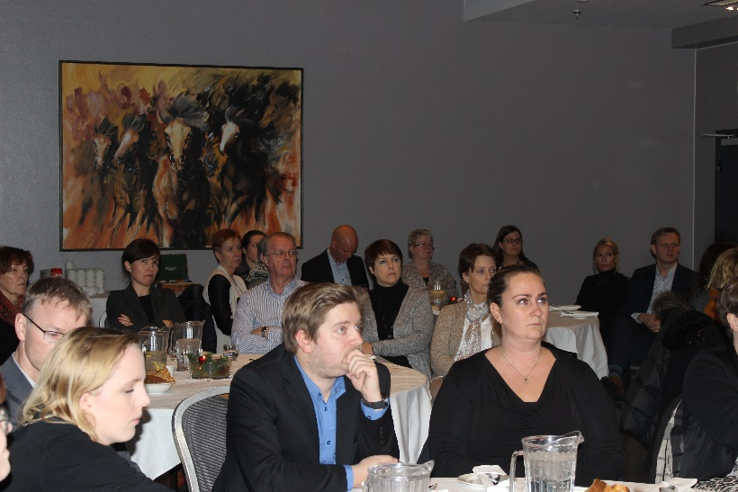
Mikið fundað!

Slide 22
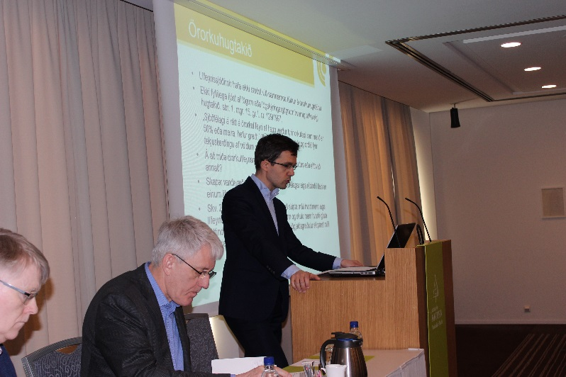
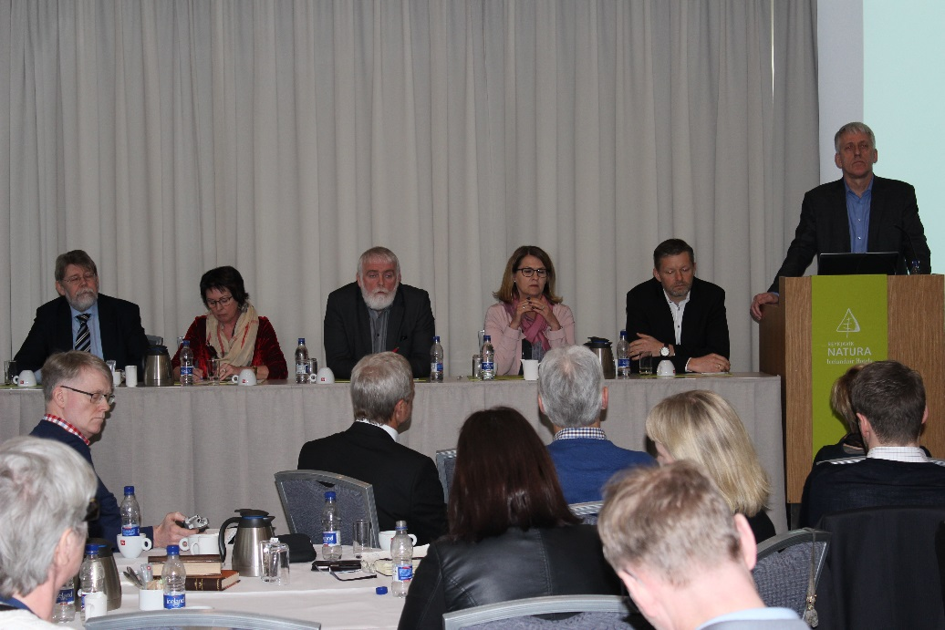
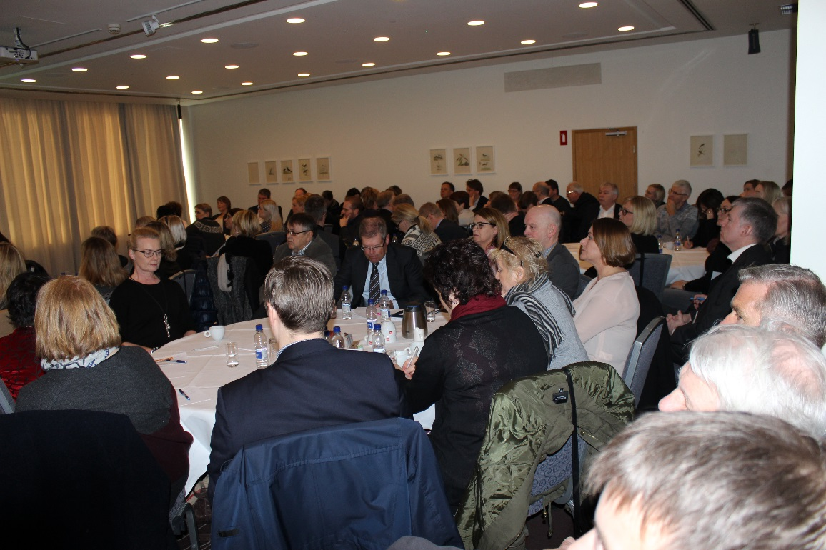
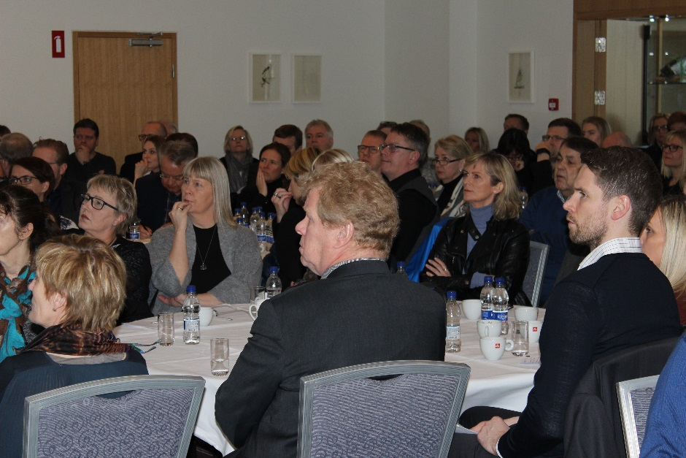
Hvað er orkutap? – mikill áhugi!

Slide 23
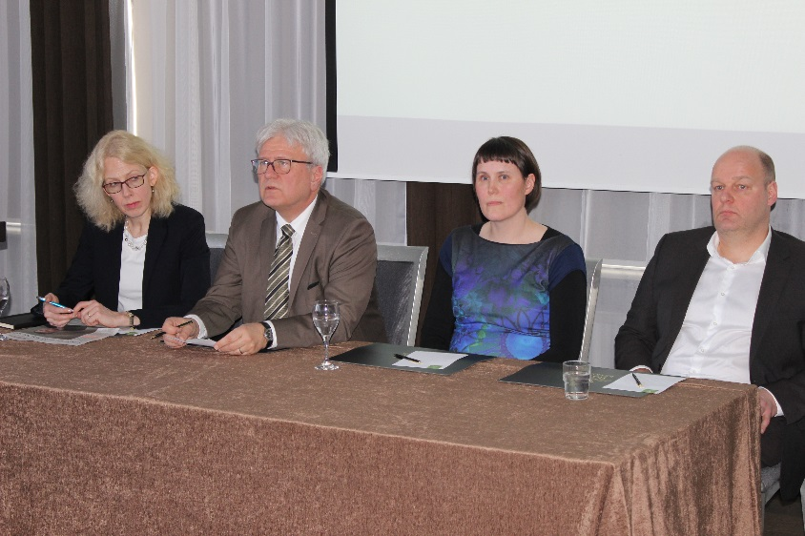
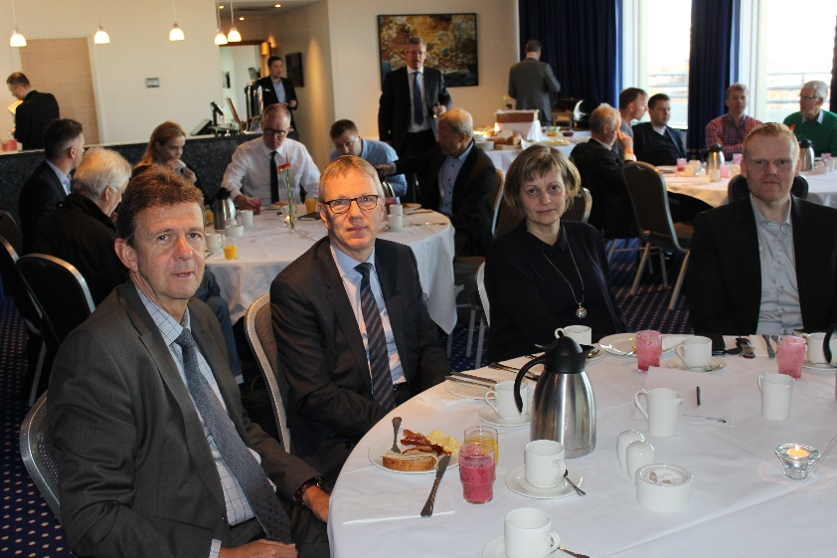
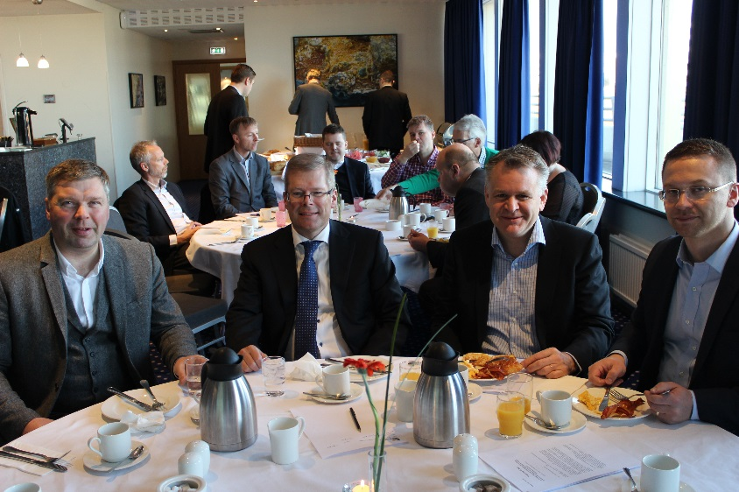
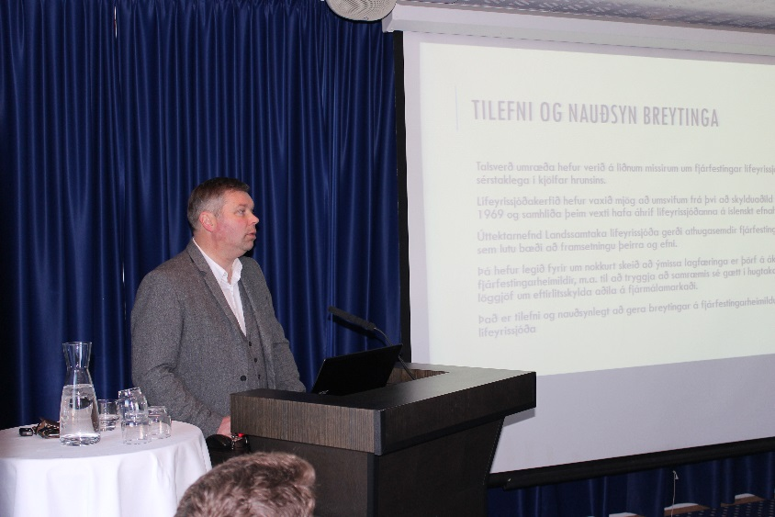
Ýmsir fundir og ráðstefnur

Slide 25
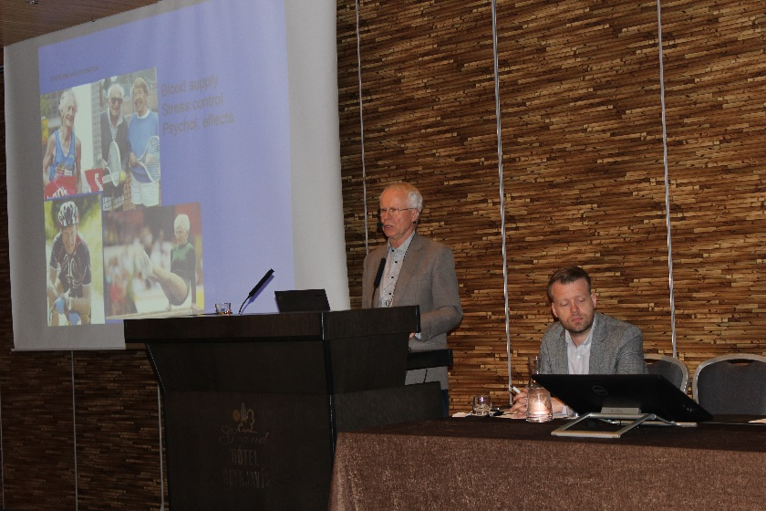
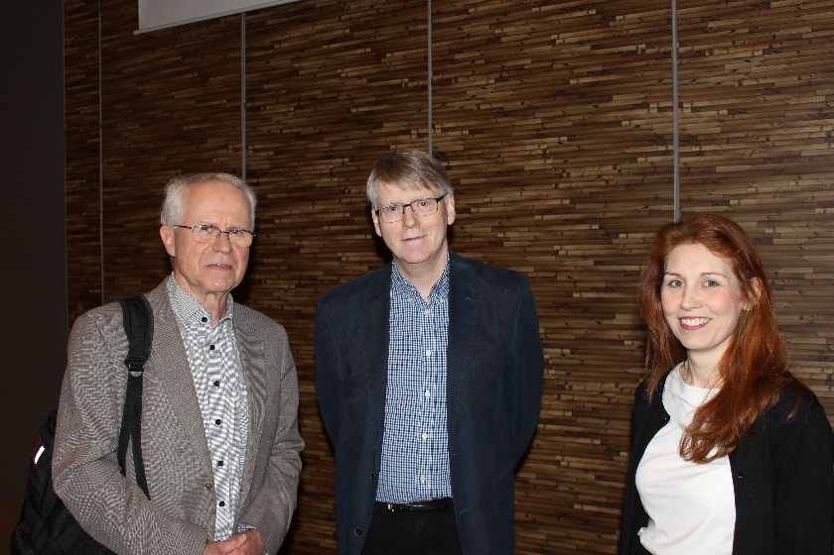
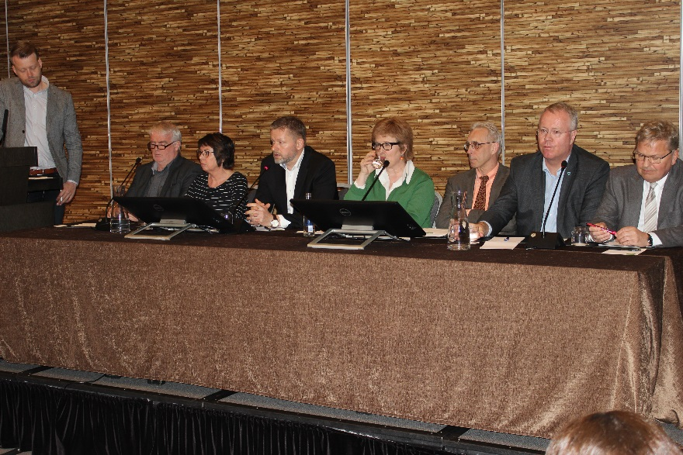
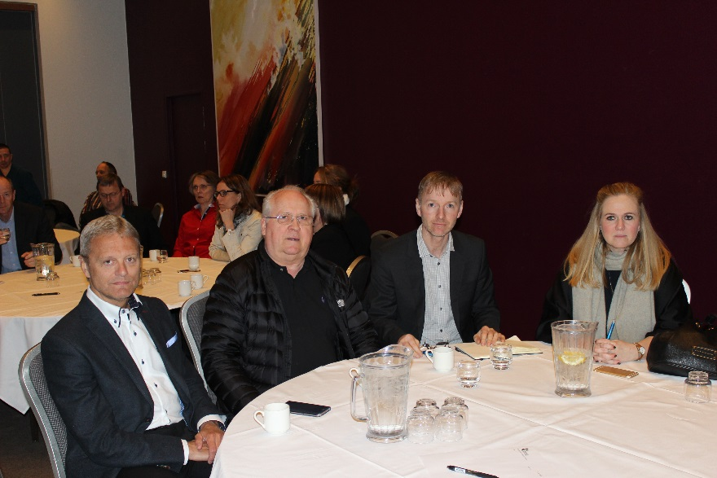

Slide 26

Vefflugan

Slide 27

Gott að vita

Slide 28
Bætt ímynd – eitt skref - auglýsing

Slide 29
Rekstrarreikningur LL 2015
Helstu stærðir Milljónir króna
Rekstrartekjur 110,0
Fjármunatekjur o.fl. 2,8
Rekstrarkostnaður 88,2
Hagnaður ársins 24,6

Slide 30
Efnahagsreikningur LL 2015
Eignir: Milljónir króna
Fastafjármunir 0,0
Hlutabréfaeign 0,7
Skammtímakröfur 1,3
Handbært fé 93,7
Eignir samtals 95,7

Slide 31
Efnahagsreikningur LL 2015
Eigið fé og skuldir: milljónir króna
Eigið fé 85,9
Ýmsar skammtímaskuldir 9,8
Skuldir og eigið fé samtals: 95,7

Slide 32
Efnahagsreikningur LL 2015
Sjóðstreymi – helstu stærðir Þúsund krónur
Veltufé frá rekstri 24.747
Handbært fé frá rekstri 27.762
Fjárfestingarhreyfingar 10
Hækkun á handbæru fé 27.772

Slide 33
Dagskrá
Fundarsetning
Skýrsla stjórnar um starfsemi á liðnu starfsári
Ársreikningur fyrir árið 2015
Kjör stjórnar og varastjórnar
Kjör endurskoðunarfyrirtækis
Ákvörðun þóknunar stjórnar
Fjárhagsáætlun fyrir árið 2016 ákvörðun um árgjald til samtakanna
Önnur mál

Slide 34
Uppstillingarnefnd
Úr samþykktum:
Stjórn samtakanna skal skipuð 9 mönnum og 3 til vara sem kjörnir eru á aðalfundi samtakanna til þriggja ára í senn. Árlega skal kjósa þriðjung stjórnarmanna og einn varamann.
Uppstillingarnefnd skal starfrækt sem hefur það hlutverk að gera tillögu til aðalfundar að skipan stjórnar. Í nefndinni sitji fimm fulltrúar til þriggja ára; einn tilnefndur af Alþýðusambandi Íslands, einn frá samtökum starfsmanna ríkis og/eða sveitarfélaga, einn tilnefndur af Samtökum atvinnulífsins, einn frá launagreiðendum ríkis og/eða sveitarfélaga og einn frá þeim lífeyrissjóðum sem skilgreina hluta skylduiðgjalds í séreign.
Skal uppstillingarnefnd við tillögugerð sína hafa það að markmiði að stjórnin endurspegli fjölbreytileika þeirra sjóða sem aðild eiga að landssamtökunum. Skulu fulltrúar í stjórn vera af báðum kynjum og koma úr röðum ólíkra sjóða, frá höfuðborgarsvæðinu og landsbyggðinni, úr röðum framkvæmdastjóra lífeyrissjóða og stjórnarmanna, bæði fulltrúa launþega og atvinnurekenda. Skal tillagan liggja fyrir eigi síðar en mánuði fyrir aðalfund samtakanna.
Nefndin: Sigurður Bessason, ASÍ, Guðrún Ögmundsdóttir, Samtökum starfsmanna ríkisins og/eða sveitarfélaga, Hannes Sigurðsson, SA, Helga Jónsdóttir, launagreiðendum ríkisins og/eða sveitarfélaga og Oddur Ingimarsson, frá sjóðum sem skilgreina hluta skylduiðgjalds í séreign.

Slide 35
Tillögur uppstillingarnefndar
Aðalmenn til þriggja ára:
  Harpa Ólafsdóttir
  Haukur Hafsteinsson
  Úlfar Steindórsson
Varamaður til þriggja ára:
  Hulda Rós Rúriksdóttir

Slide 36
Dagskrá
Fundarsetning
Skýrsla stjórnar um starfsemi á liðnu starfsári
Ársreikningur fyrir árið 2015
Kjör stjórnar og varastjórnar
Kjör endurskoðunarfyrirtækis
Ákvörðun þóknunar stjórnar
Fjárhagsáætlun fyrir árið 2016 ákvörðun um árgjald til samtakanna
Önnur mál

Slide 37
Tillaga um endurskoðunarfélag
KPMG Endurskoðun ehf. sem endurskoðunarfélag samtakanna.

Slide 38
Dagskrá
Fundarsetning
Skýrsla stjórnar um starfsemi á liðnu starfsári
Ársreikningur fyrir árið 2015
Kjör stjórnar og varastjórnar
Kjör endurskoðunarfyrirtækis
Ákvörðun þóknunar stjórnar
Fjárhagsáætlun fyrir árið 2016 ákvörðun um árgjald til samtakanna
Önnur mál

Slide 39
Tillaga um þóknun stjórnar
Aðalfundur Landssamtaka lífeyrissjóða samþykkir að þóknun til hvers stjórnarmanns skuli vera 75.000 kr. á mánuði, að þóknun varaformanns stjórnar verði 112.500 kr. á mánuði og þóknun til formanns stjórnar verði 150.000 kr. á mánuði.
Þóknun til varamanna í stjórn verði 37.500 kr. fyrir hvern setinn fund.
Aðalfundur Landssamtaka lífeyrissjóða samþykkir að formenn fastanefnda samtakanna fái greidda þóknun sem þeir séu aðalmenn í stjórn, 75.000 kr. á mánuði.

Slide 40
Dagskrá
Fundarsetning
Skýrsla stjórnar um starfsemi á liðnu starfsári
Ársreikningur fyrir árið 2015
Kjör stjórnar og varastjórnar
Kjör endurskoðunarfyrirtækis
Ákvörðun þóknunar stjórnar
Fjárhagsáætlun fyrir árið 2016 ákvörðun um árgjald til samtakanna
Önnur mál

Slide 41
Fjárhagsáætlun 2015
Helstu stærðir Milljónir
Laun og launatengd gjöld 60,1
Aðkeypt þjónusta 13,6
Annar rekstrarkostnaður 76,6
Samtals rekstrargjöld 150,3
Árgjald og vaxtatekjur 112,5
Mismunur -37,8

Slide 42
Sundurliðuð áætlun

Slide 43
Sundurliðun milli sjóða
Árgjöld aðildarsjóða 2016 | Fast gjald 75.000 kr. og breytilegt miðað við heildareignir
 | Fast gjald | Hrein eign | hlutfall | Breytil.gjald | Árgjald 2016
Lsj. starfsmanna ríkisins | 75.000 | 535.472.071 | 18,5% | 20.050.186 | 20.125.186
Lsj. verzlunarmanna | 75.000 | 509.068.592 | 17,6% | 19.061.535 | 19.136.535
Gildi lífeyrissjóður | 75.000 | 371.337.657 | 12,9% | 13.904.346 | 13.979.346
Sameinaði lífeyrissjóðurinn | 75.000 | 155.923.495 | 5,4% | 5.838.390 | 5.913.390
Stapi lífeyrissjóður | 75.000 | 156.764.347 | 5,4% | 5.869.875 | 5.944.875
Almenni lífeyrissjóðurinn | 75.000 | 156.487.145 | 5,4% | 5.859.496 | 5.934.496
Frjálsi lífeyrissjóðurinn | 75.000 | 146.297.929 | 5,1% | 5.477.971 | 5.552.971
Söfnunarsjóður lífeyrisréttinda | 75.000 | 129.008.053 | 4,5% | 4.830.570 | 4.905.570
Stafir lífeyrissjóður | 75.000 | 124.567.225 | 4,3% | 4.664.288 | 4.739.288
Festa lífeyrissjóður | 75.000 | 98.954.415 | 3,4% | 3.705.243 | 3.780.243
Lsj. starfsmanna sveitarfélaga | 75.000 | 98.166.555 | 3,4% | 3.675.743 | 3.750.743
Lsj. starfsmanna Reykjavíkurborgar | 75.000 | 68.076.972 | 2,4% | 2.549.070 | 2.624.070
Lsj. bankamanna | 75.000 | 62.950.901 | 2,2% | 2.357.130 | 2.432.130
Lífsverk lífeyrissjóður | 75.000 | 57.656.617 | 2,0% | 2.158.891 | 2.233.891
Íslenski lífeyrissjóðurinn | 75.000 | 45.235.139 | 1,6% | 1.693.782 | 1.768.782
Lsj. Vestmannaeyja | 75.000 | 41.166.382 | 1,4% | 1.541.432 | 1.616.432
Lsj. bænda | 75.000 | 28.437.340 | 1,0% | 1.064.806 | 1.139.806
Lsj. hjúkrunarfræðinga | 75.000 | 27.359.253 | 0,9% | 1.024.438 | 1.099.438
Eftirlaunasj. FÍA | 75.000 | 25.400.121 | 0,9% | 951.081 | 1.026.081
Lsj. starfsm. Búnaðarbanka Ísl. hf. | 75.000 | 19.870.811 | 0,7% | 744.042 | 819.042
Lsj. starfsmanna Akureyrarbæjar | 75.000 | 9.387.532 | 0,3% | 351.506 | 426.506
Lsj. Rangæinga | 75.000 | 8.368.391 | 0,3% | 313.346 | 388.346
Lsj. Tannlæknafélags Íslands | 75.000 | 4.111.077 | 0,1% | 153.935 | 228.935
Lsj. starfsmanna Kópavogsbæjar | 75.000 | 3.917.094 | 0,1% | 146.671 | 221.671
Eftirlaunasj. Reykjanesbæjar | 75.000 | 3.664.843 | 0,1% | 137.226 | 212.226
Samtals | 1.875.000 | 2.887.649.957 |  | 108.125.000 | 110.000.000

Slide 44
Tillaga um árgjald fyrir árið 2016
Aðalfundur Landssamtaka lífeyrissjóða samþykkir að árgjald LL fyrir árið 2015 verði að teknu tilliti til fjárhagsáætlunar 110.000.000 kr. Þar af fast gjald á hvern aðildarsjóð 75.000 kr.

Slide 45
Dagskrá
Fundarsetning
Skýrsla stjórnar um starfsemi á liðnu starfsári
Ársreikningur fyrir árið 2015
Kjör stjórnar og varastjórnar
Kjör endurskoðunarfyrirtækis
Ákvörðun þóknunar stjórnar
Fjárhagsáætlun fyrir árið 2016 ákvörðun um árgjald til samtakanna
Önnur mál

Slide 46
Aðalfundur 2016
24. maí 2016

Slide 47
Fræðsluerindi
Getum við bætt hvaða augum fólk lítur lífeyrissjóði – eða skiptir það engu máli?
- Jón Garðar Hreiðarsson, ráðgjafi
Eru lífeyrissjóðirnir of stórir fyrir Ísland?
- Dr. Ásgeir Jónsson, forseti hagfræðideildar HÍ

